Slide 1

Le Groupement
transfrontalier européen
Cross Border Workers Association
Geneva, September 2023
Notes:
This video will provide you with general information about the Groupement Transfrontalier Européen. The Groupement Transfrontalier Européen, is known as the cross borders’ association and was created to help the cross border workers living abroad, usually in France, and working in Switzerland.

Slide 2
Who are we?
???
+ Non-profit organization
+ More than 60 years of expertise in cross border matters
+ Information, counselling and lobbying
+ 25,000 private members
+ Annual membership fee: 90 €
+ 33 employees
+ 180 companies using our services
Doit-on prendre une complémentaire santé (Mutuelle) ?
Pourquoi exercer mon choix d’assurance maladie ?
Est-ce que je peux rattacher toute ma famille à mon assurance ?
Combien va me coûter mon assurance?
Quelle est la différence entre l’assurance française et suisse ?
Notes:
Association à but non lucratif, le Groupement transfrontalier européen représente et défend les populations transfrontalières de part et d’autre de la frontière franco-suisse. Nous comptons aujourd’hui 25 000 adhérents.
Le coût de l’adhésion annuelle s’élève à 90 €. Cette cotisation vous permet d’accéder à de nombreux services.
Who are we? We are a non-profit Organization created in 1963. Over the last 60 years, we have developed an expertise in cross border matters and can provide information, counsel the cross border workers and lobby in their favour. We have 25 000 private members who pay an annual membership fee of 90 euros. This allows them to benefit from our services, which are provided by a team of 33 employees based in France. We also provide services to companies and currently have 180 of them working with us.

Slide 3
What services do we offer?
+ Welcome Service: answers to your cross-border issues
+ Employment Service: advice to help you find a job in Switzerland
+ Legal Service: control of your employment contract, information on labor law, working relationship with your employer, issues on social insurance…
+ Tax Service: help with income tax in France and in Switzerland,…
+ Social Service: support in case of financial difficulties, health problems,…
Notes:
Pour une cotisation de 90 € par an, l’adhérent a accès :
ACCUEIL TÉLÉPHONIQUE ET PHYSIQUE
Nos conseillères-accueil vous informent sur votre statut de salarié frontalier, par téléphone ou dans nos locaux.
Elles répondent à vos questions sur l’emploi, les assurances sociales, le droit du travail, la fiscalité, les permis, la vie quotidienne, ..., en France et en Suisse.
SERVICE EMPLOI
Vous pouvez être reçu en entretien individuel afin de recevoir des conseils personnalisés sur votre démarche, participer à des conférences et des ateliers pour vous aider dans votre recherche d’emploi, déposer votre CV en ligne, accéder à de nombreux documents sur le marché de l’emploi en Suisse.
SERVICE JURIDIQUE
Nos juristes vous informent et vous conseillent à tous les stades de votre vie professionnelle, de la conclusion du contrat à sa rupture. Ils répondent ainsi à vos questions sur la couverture maladie, la maternité, l’accident, l’invalidité, la retraite, la prévoyance professionnelle, les allocations familiales, l’assurance chômage, …
SERVICE FISCAL
Nos fiscalistes vous aident à remplir votre déclaration de revenus, en Suisse (quasi-résident) ou en France, réalisent des simulations d’impôts, procèdent aux vérifications de taxation et vous accompagnent dans vos éventuelles procédures de contestation.
SERVICE SOCIAL
Nos assistantes de service social sont à votre écoute et vous accompagnent dans toutes vos démarches sociales de part et d’autre de la frontière (demandes d’invalidité, demandes d’aides financières, situation de fin de droits, etc…).
What services do we offer? Firstly, we will welcome you at the welcome service, which will answer your general cross border issues. Then, we have various specialized services such as the employment service that will give you advice and help you to find a job in Switzerland by giving you some useful websites, helping you to adapt your CV for Switzerland, or even by preparing an interview. We also have a Legal Service and lawyers that can review your employment contract, give you some information on labour laws, provide advice on social insurance issues, and be of help in working relationships with your employer. Additionally, we operate a tax service with tax experts that will help you manage your income tax in France and in Switzerland because we know that the cross border status is confusing and can sometimes be quite complicated to understand. Finally, we also have a Social Service where our Social Workers can provide support in case of financial difficulties or health problems.

Slide 4


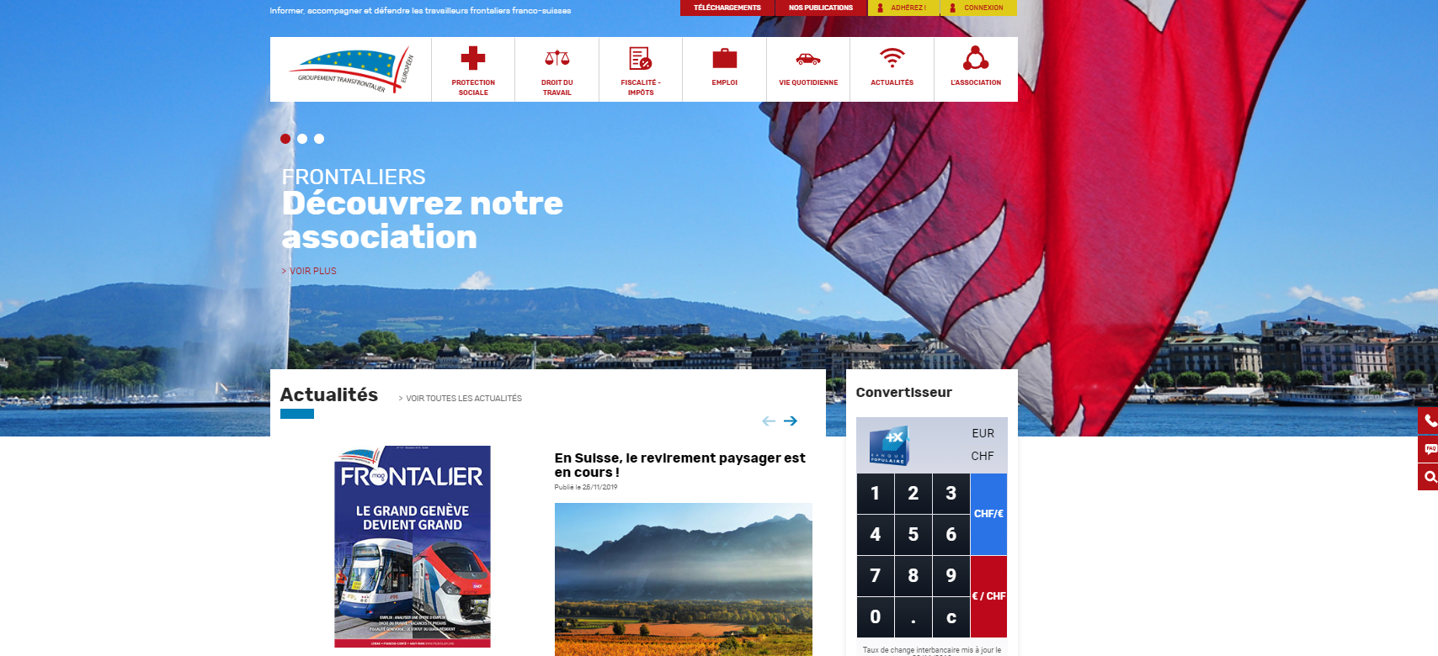



How do we communicate?
Site Internet www.frontalier.org, Frontalier magazine, newsletter,
médias, réseaux sociaux…
Notes:
L’information demeure primordiale pour les transfrontaliers. Nous éditons cinq Frontalier magazine par an, animons un site Internet et envoyons une newsletter mensuelle à nos adhérents. Nous tenons également des rubriques régulières dans la presse locale. Vous pouvez nous retrouver sur les réseaux sociaux.
How do we communicate? The first thing to do is to have a look on our website www.frontalier.org where you will find plenty of useful information about the cross border status. Our members will receive magazines five times a year and receive a monthly newsletter. Of course, we are present throughout social networks and have also developed an app for smartphones.

Slide 5
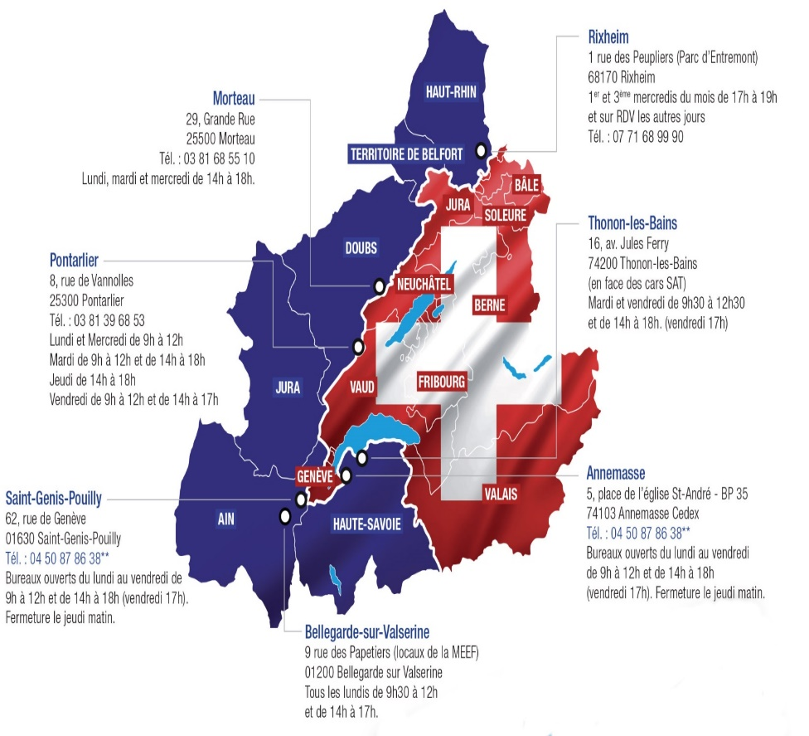
Where can you meet us?
Offices on the French side
of the border
Nearest offices next to Geneva:
Saint Genis Pouilly and Annemasse
Tel: +33 892 70 10 74
Notes:
Nous sommes présents tout au long de la frontière franco-suisse :
DANS LE BASSIN LÉMANIQUE :
À Annemasse et à Saint-Genis-Pouilly
DANS L'ARC JURASSIEN :
À Morteau et à Pontarlier
Where can you meet us? Apart from today, you can come and visit us in one of our offices, which are all located on the French side of the border with Switzerland. Next to Geneva, you have two offices which can be convenient for you. There is one in Saint-Genis-Pouilly, rue de Genève, and the other one is in Annemasse in Haute Savoie. Of course, you can also contact us by phone.

Slide 6

Thank you for you attention
www.frontalier.org
Notes:
We thank you for your attention today. Should you have any questions, please do not hesitate to come and see us. Thank you.

